Slide 1
Мы живем рядом
с уникальным местом

Slide 2
Кытлым
Поселок в Свердловской области
55 км от города Карпинска

Slide 3
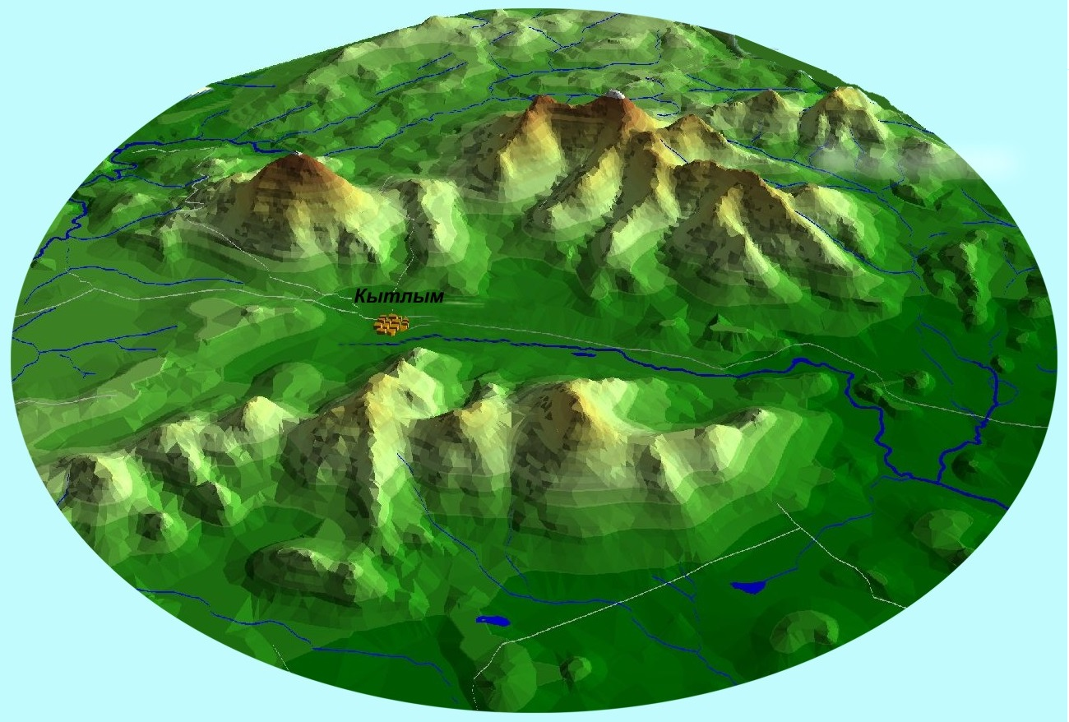
Кытлым - поселок окруженный Уральскими горами
с чистейшим горным воздухом и богатой историей

Slide 4
Удивительная история поселка
В царские времена через поселок проходил торговый путь
из Европы в Азию по знаменитой Бабиновской дороге
До революции здесь добывалось 90 % от всей добываемой
на земле платины. Работала золотодобывающая
компания совместно с Францией, Англией, Бельгией и США.
Во время гражданской войны проходили бои за добытую платину.
В память об этих событиях поставлен уникальный памятник отряду
Дидковского, героически сражавшихся в этих местах.
В современной России рядом с поселком построена воинская часть
которая служит для защиты нашей Родины.

Slide 5
Для вас совместно с краеведческим музеем города Карпинска
разработан экскурсионный маршрут,
включающий рассказ:
- о красоте и природе Уральских гор
об истории развития нашего края
о развитии поселка с посещением музея
о подвиге красноармейцев отряда Дидковского
о воинской части и возможности службы в ней
Сейчас еще есть уникальная возможность увидеть часть драги
которая вела добычу платины.

Slide 6
Предлагаем уникальную экскурсию по Кытлыму школьным группам
Стоимость за человека, руб.
Количество человек | 10 + 1 | 15 + 1 | 20 + 1 | 25 + 1
1 день | 1000* | 950* | 900* | 850*
2 дня 1 ночь | 1850* | 1800* | 1750* | 1700*
В стоимость входит:
- проживание в комфортном доме
питание в столовой
посещение музея
услуги профессионального экскурсовода
доставка от Карпинска
* Возможна скидка на доставку при заказе за 15 дней до поездки.

Slide 7
3

Slide 8
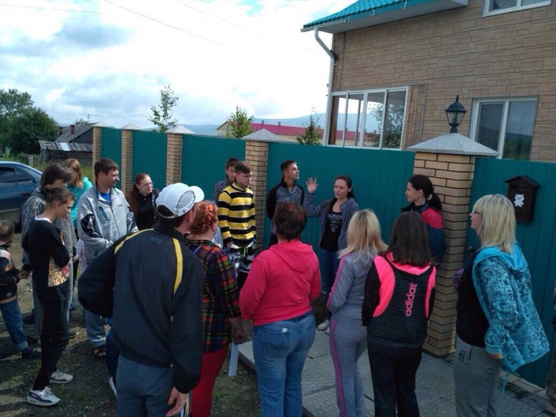
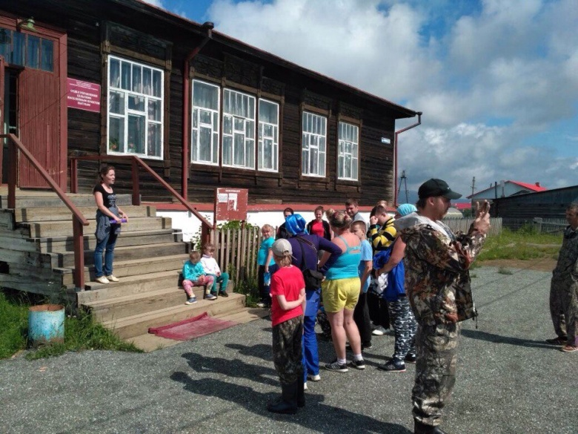
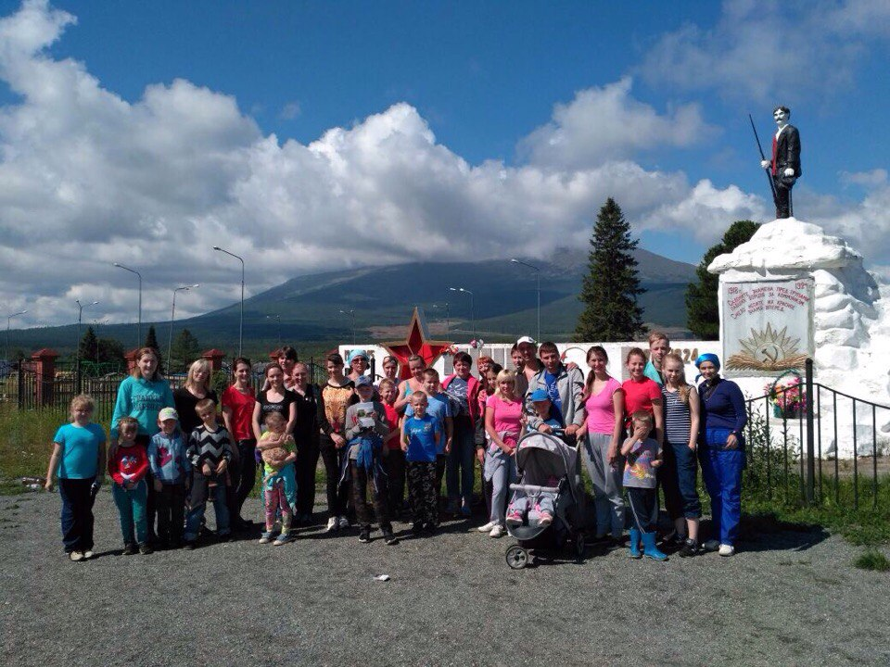
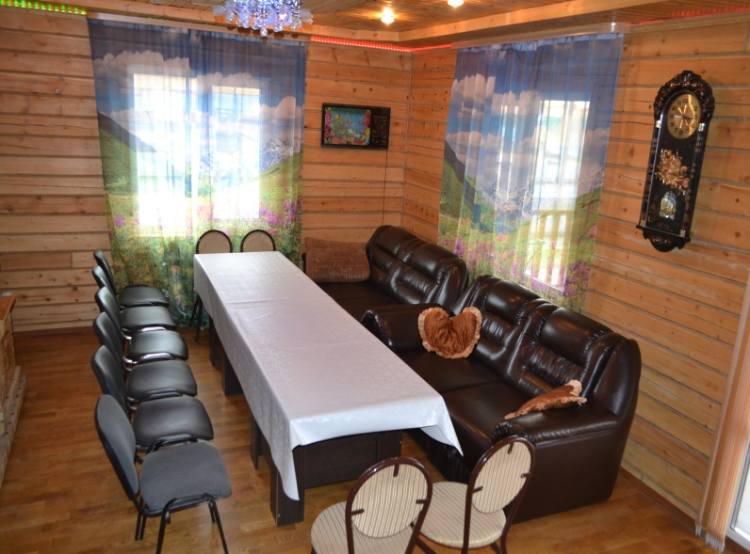

Slide 9
При проживании в гостевом доме вечером
можно вместе собраться в уютной гостиной,
поделится впечатлениями или провести совместные игры.
Экскурсия возможна даже в плохую погоду.
Успевайте застать золотую осень
Давайте вместе расскажем нашим детям историю
нашего края и покажем красоту Уральской природы.
Телефон 8-902-155-24-25 Е-mail: marat.bryzgin@mail.ru
Брызгин Марат Васильевич

